Slide 1

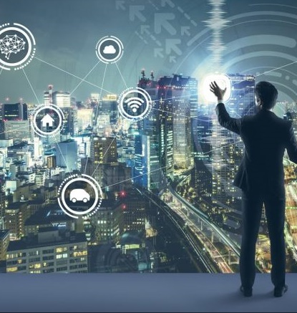
Proyectos y Productos de Datos
Profesor : Alonso Astroza
Alumnos : Roy Barrera – José Pérez
Septiembre 2020

Slide 2
Objetivos
Implementar algoritmos de Machine Learning “On The Edge”, para analizar -en tiempo real- el tráfico vehicular en la vía pública.
Generar información confiable que ayude a la toma de decisión acerca del uso de la vía.
Ayudar a decidir donde es conveniente, por ejemplo, implementar nuevas ciclovías o corredores segregados.

Slide 3
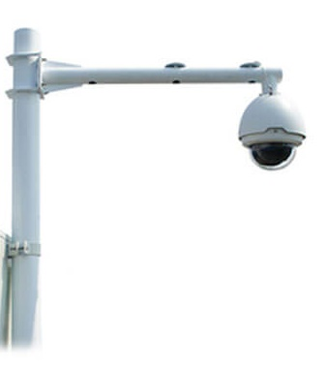

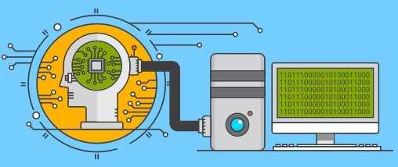


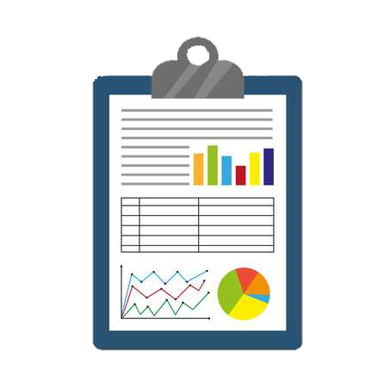
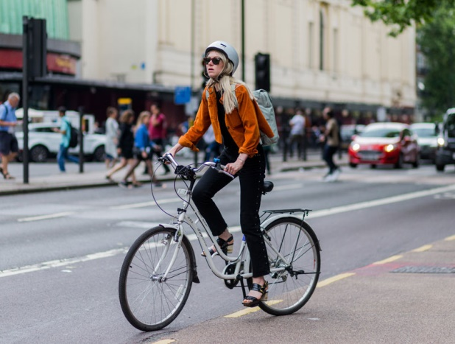
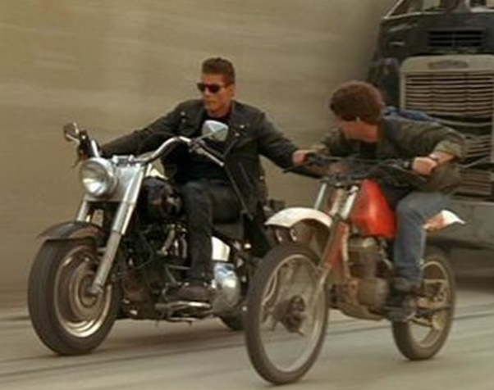
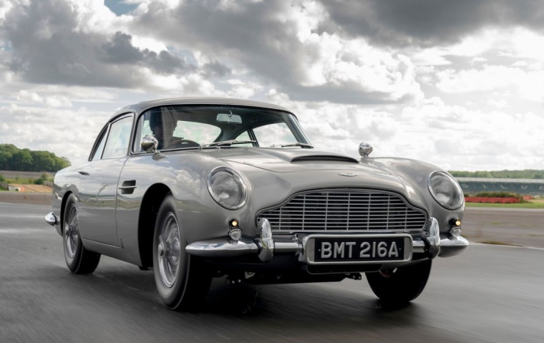
ANALISIS DEL USO DE VIAS
1. Captura
3. Reconocimiento
2. Trasmisión
Bici
Auto
Moto
4. Reportes

Slide 4
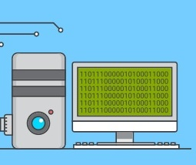
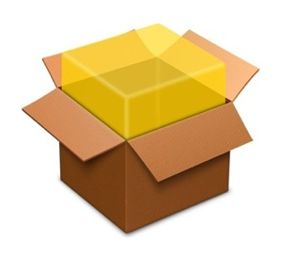
ANALISIS DEL USO DE VIAS
1. Captura
3. Reconocimiento
2. Trasmisión
En definitiva,
un video no son
más que datos.
(1s y 0s)
La transmisión de
datos en internet o por
redes telefónicas se
realiza “por paquetes”.
Está acción de
transmitir datos tiene
costos asociados.

Slide 5
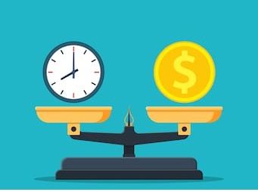
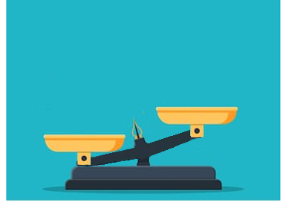


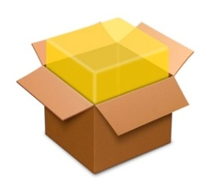

TRANSMISION DE DATOS
=
>
1. Tiempo es Dinero
2. Un video “pesa” más que un texto
(porque contiene más información)
>
Transmitir TEXTO
es más barato
Transmitir VIDEO
es más costoso

Slide 6
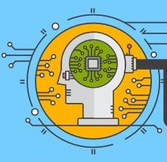
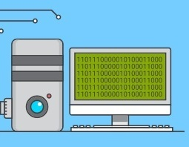
-
ANALISIS DEL USO DE VIAS
3. Trasmisión
Bici
-
1. Captura
Moto
Auto
2. Reconocimiento
“On the Edge”
4. Reportes

Slide 7
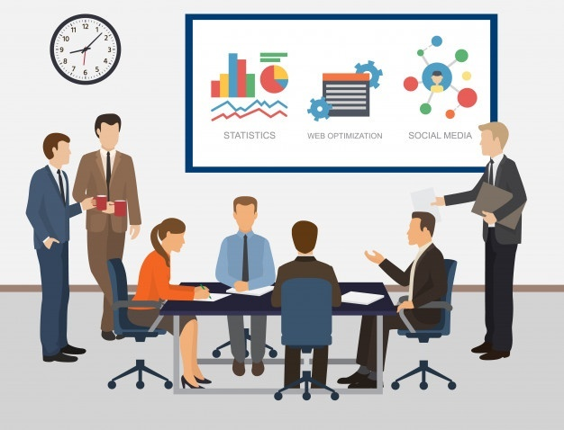

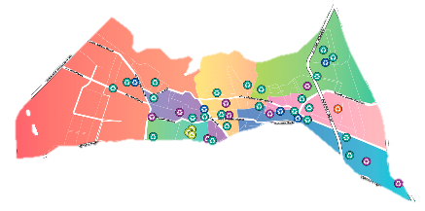

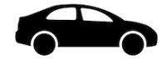
USUARIOS POTENCIALES
Planificación
Consejo para el desarrollo comunal

Slide 8
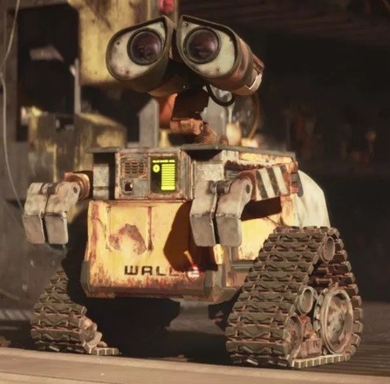
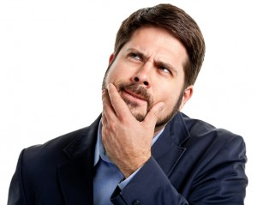
¿ ON THE EDGE ?
3. Trasmisión
Bici
Moto
1. Captura
1. Captura
Auto
2. Reconocimiento
¿ ?
Para esto necesitamos
¿ Un Dispositivo “Inteligente” ?
Capaz de :
Capturar
Reconocer y
Transmitir información
Que además sea :
+ Económico
+ Resistente al Clima y
+ Funcione con baterías
(ojalá recargables)
…mmm...

Slide 9
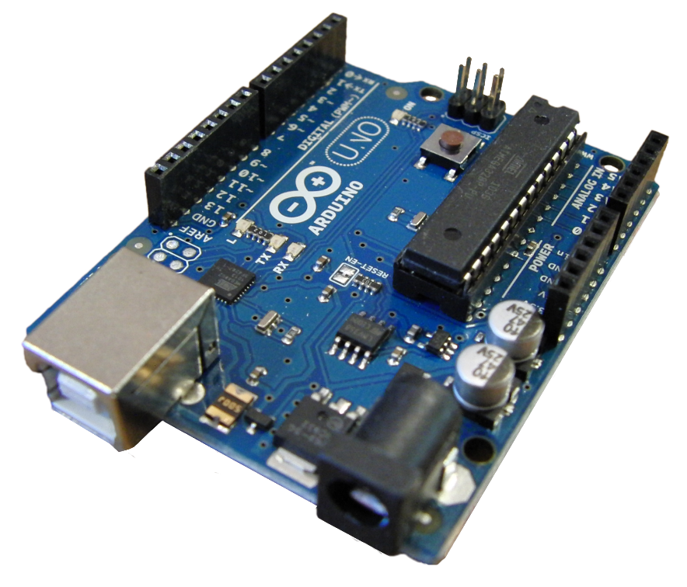
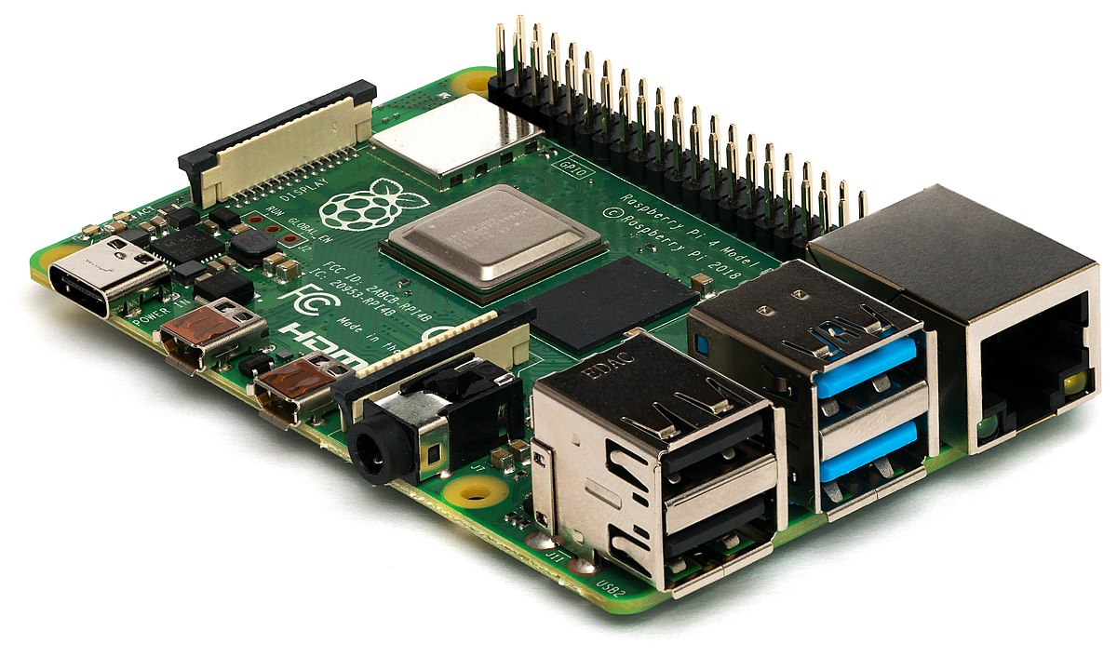
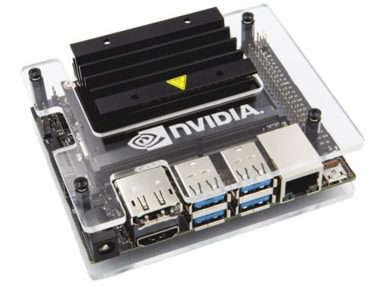

¿ ON THE EDGE ?
Un Dispositivo
“Inteligente” …
RASPBERRY PI
ARDUINO UNO
Ubuntu Linux
NVIDIA JETSON NANO

Slide 10
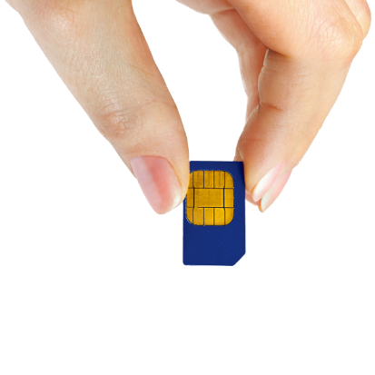
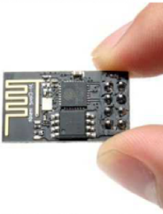
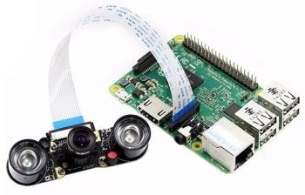
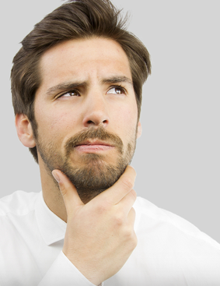
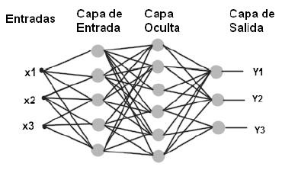


¿ ON THE EDGE ?
3. Transmitir
¿ ?
1. Capturar,
2. Reconocer
…mmm...

Slide 11
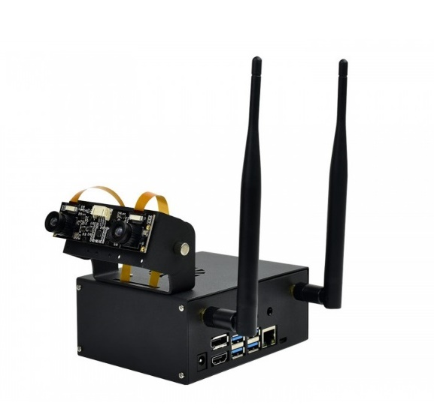
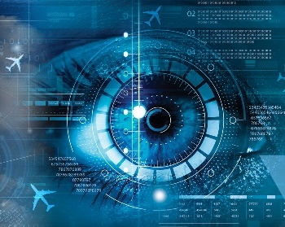
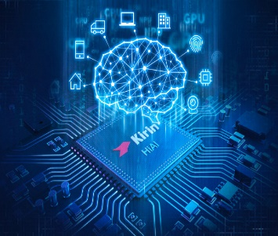
¿ ON THE EDGE ?
Que además sea :
Económico
Resistente al Clima y
Funcione con baterías
(ojalá recargables)
ArtificiaI Intelligence, Machine Learning
, Deep Learning

Slide 12
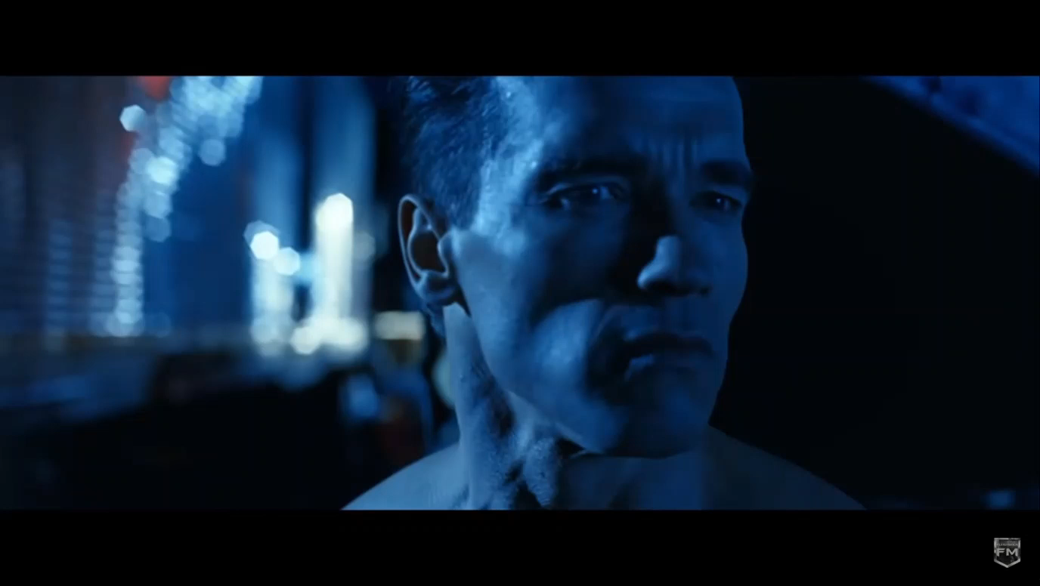
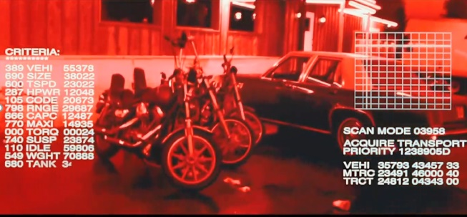
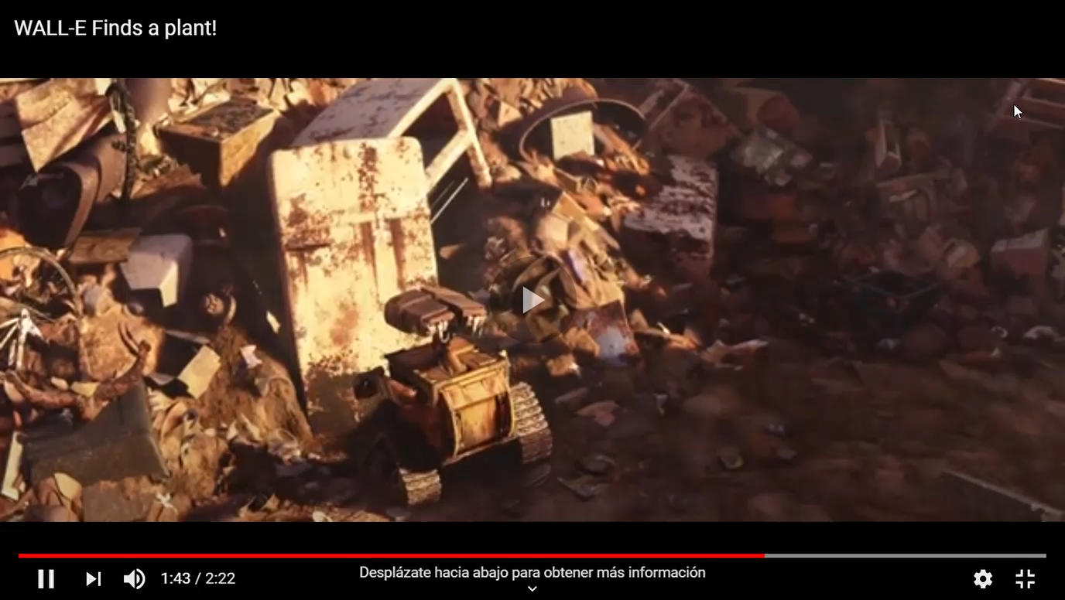
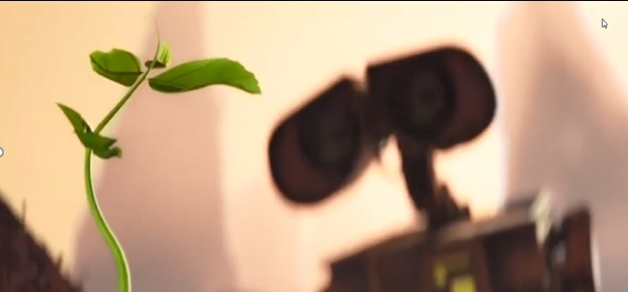
PARENTESIS
ArtificaI Intelligence,
machine learning
y deep learning
¿Cómo ve una máquina?
¿Cómo interpreta lo que ve?

Slide 13
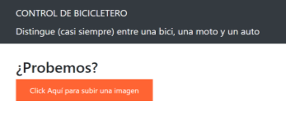
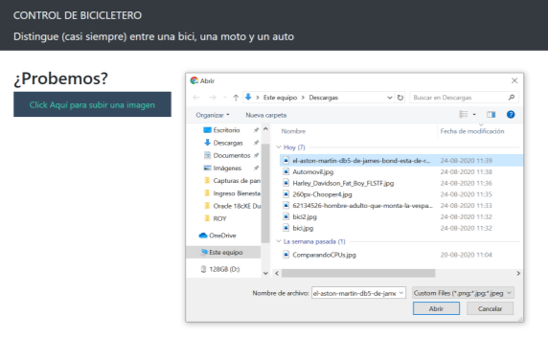
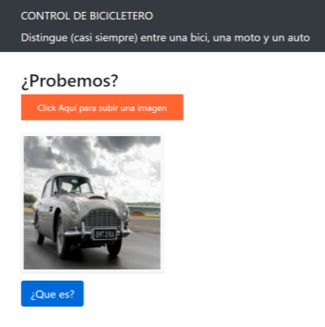
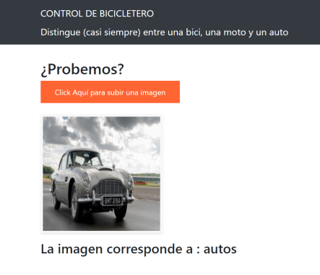
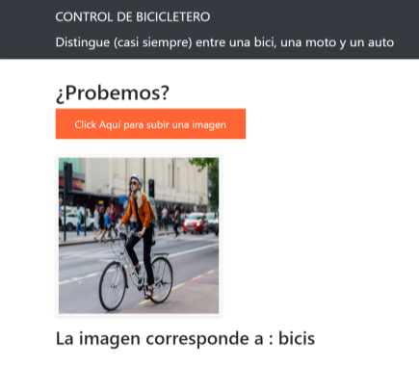
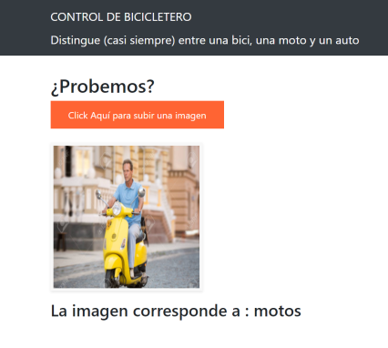
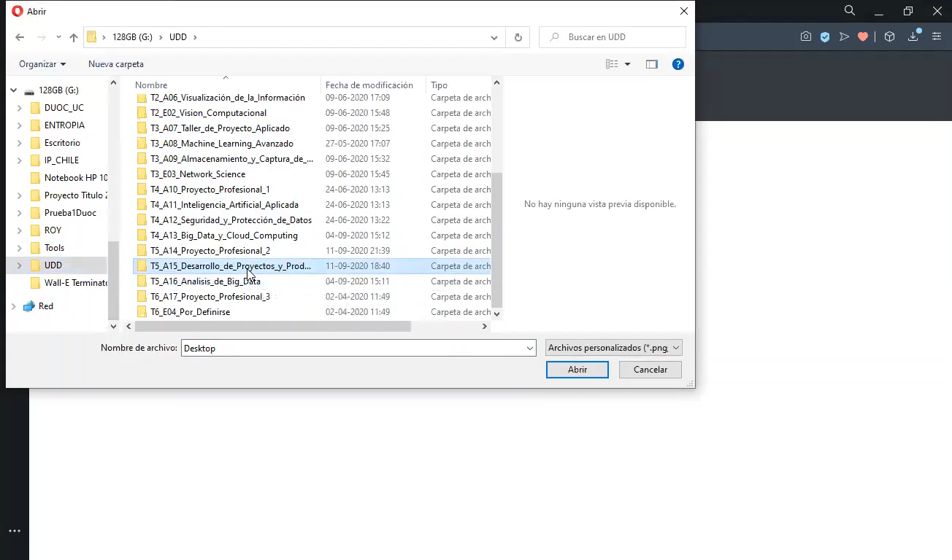
ESTADO ACTUAL DEL PROYECTO
https://bicis.herokuapp.com/

Slide 14
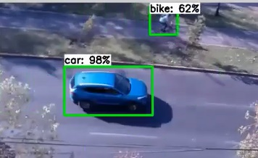
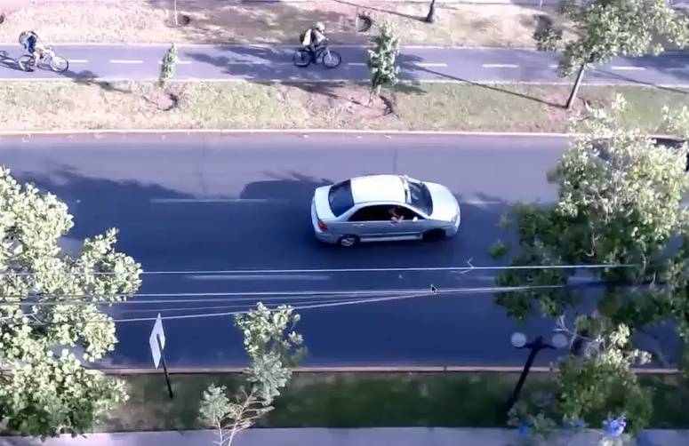
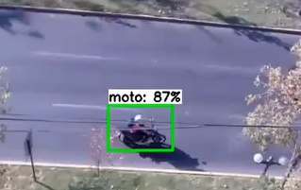
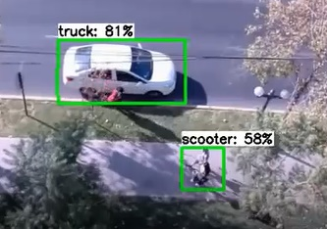
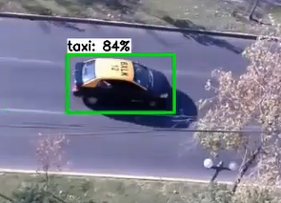
ESTADO ACTUAL DEL PROYECTO

Slide 15
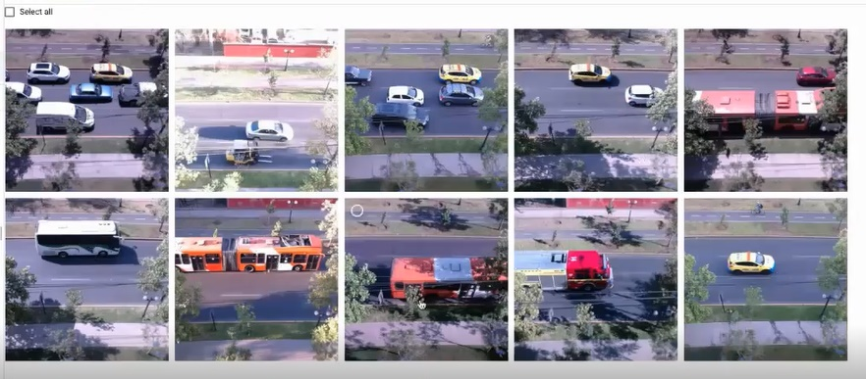
LIMITACIONES
Otros vehículos,
Obstáculos visuales (árboles, pájaros)
Condiciones climáticas y estacionales

Slide 16
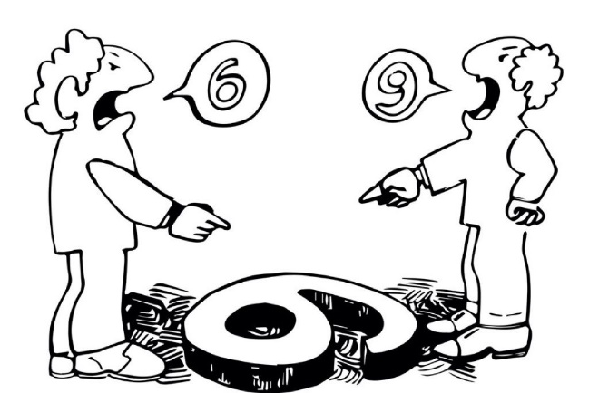
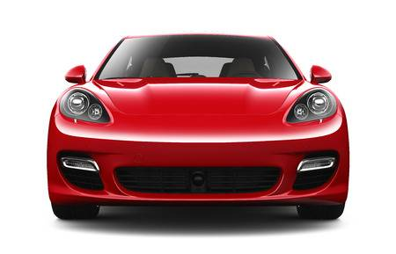
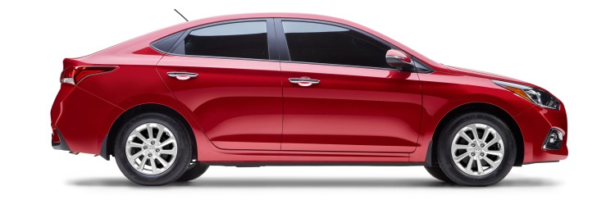


LIMITACIONES
Ángulo de visión de la cámara (Perspectiva)
Horario (Luminosidad)
Objetos en movimiento

Slide 17




REQUERIMIENTOS
Técnicos :
Hardware (on the Edge)
Microprocesador (Tarjeta Inteligente)
Cámara
Case (cofre protector)
Batería
Simcard o tarjeta Wifi
Hardware (Backend)
Computador para crear y “entrenar” el modelo; además de generar los reportes
Software
Sistema Operativo
Herramientas de ML locales y en la nube

Slide 18




REQUERIMIENTOS
Patrocinador:
Coordinación
Permisos para instalar dispositivos en la vía pública en diversos puntos de la comuna
Información
Más imágenes para entrenar mejor los modelos
Definir reportes que sean útiles para la toma de decisiones
Financiamiento

Slide 19

BUSCANDO AUSPICIADORES
Enviando solicitud de Ayuda

Slide 20

BUSCANDO AUSPICIADORES
Respuesta
¡ Hay interés !
¡ Se obtuvo FeedBack !
¿Tasa de Error?
¿Niveles de Precisión?
¿Altura de Instalación?
¿Modelo de Negocio?

Slide 21
Conclusiones
El proyecto es factible desde el punto de vista técnico y económico.
Existe interés por llevar a cabo un proyecto de estas características, ya que se entiende el impacto y beneficio social.
Se requiere un patrocinador o sponsor que facilite la exploración, experimentación y ajuste de los modelos en el ambiente real.
Se planea obtener el financiamiento requerido postulando a fondos concursables.

Slide 22
Proyectos y Productos de Datos
Profesor : Alonso Astroza
Alumnos : Roy Barrera – José Pérez
Septiembre 2020

